Slide 1
키워드 기반 리스팅 최적화 에이전트
프로그램 / 구현파트

Slide 2
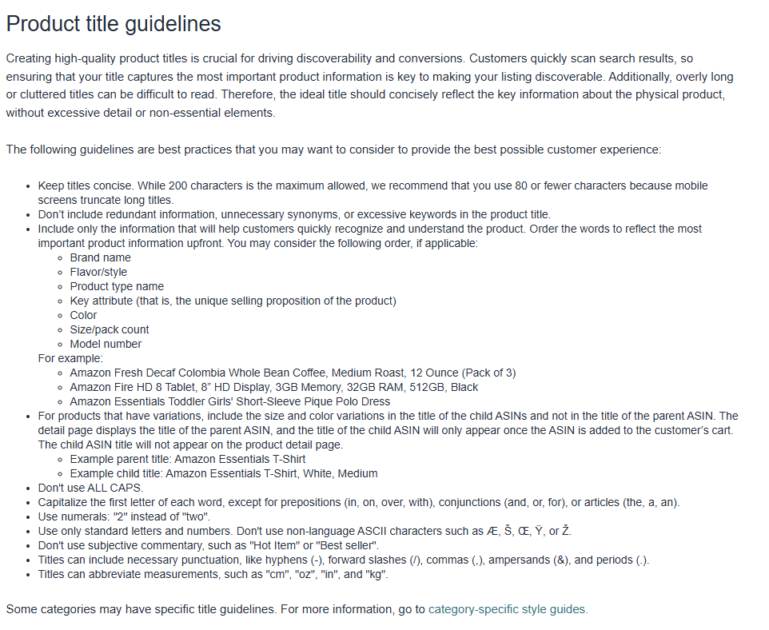
프로그램 구현 과정에서의 주안점
실제 사람이 하는 과정과 최대한 비슷하게 프로그램을 제작
엄격한 아마존 규격에 맞출 수 있게 리스팅을 생성할 수 있도록 함
사용자가 필요한 정보를 최대한 많이 줄 수 있도록 설계
한눈에 볼 수 있는 UI/UX 구현

Slide 3
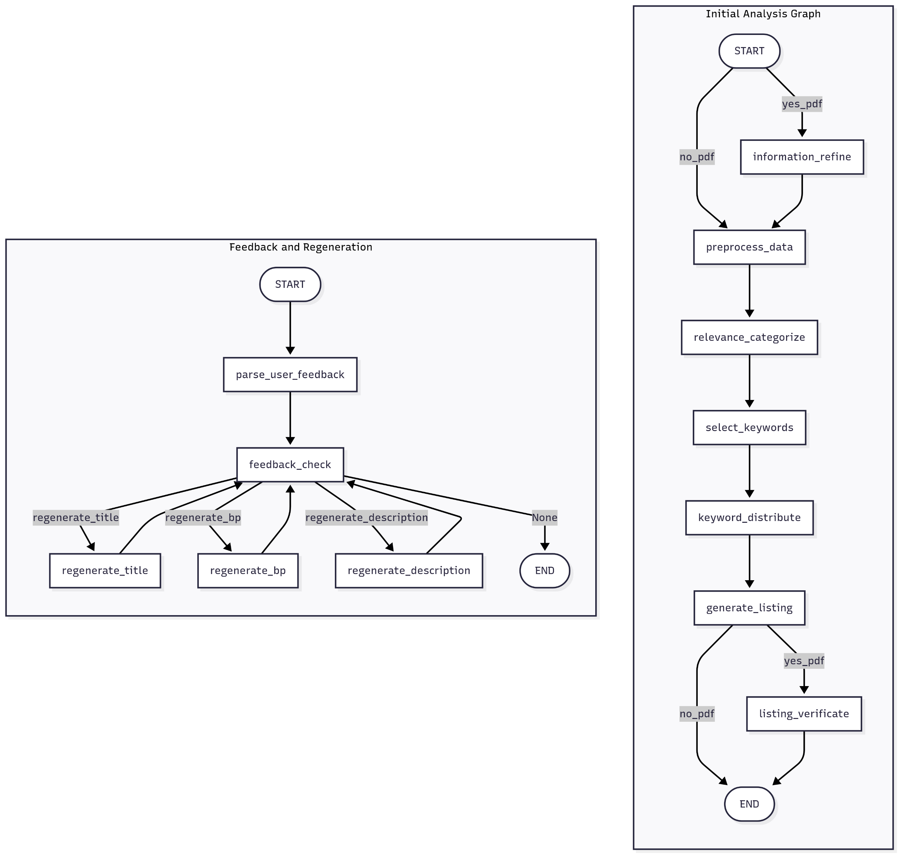
MVP / 리스팅 초안 생성 과정
받은 데이터를 정제
연관성 체크
사용할 키워드 선정
파트별로 키워드 분배 -> Title, BP, Description
주어진 키워드 + 규칙 프롬프트 -> 리스팅 생성
(선택) 실제 제품정보와 비교를 통해 사실과 아닌 부분을 수정

Slide 4
Keywords | Search Volume | Competing Products
cheap fan | 735 | 100000
cheap fans | 375 | 528
child safe fan | 203 | 2000
climate keeper fan | 68 | 679
corded fan | 187 | 20000
cornado | 0 | 53
desk fan | 85704 | 40000
desk fans small | 166 | 30000
duracraft fan | 284 | 136
easy home fan | 176 | 100000
fam for dorm | 161 | 134
fan 12??183.0 | 100000
… | … | …
fan 660 | 290 | 96
Keywords | Search Volume | Competing Products | Value Score
cheap fan | -0.047 | 2.521 | 0.266
child safe fan | -0.122 | -0.572 | 0.968
climate keeper fan | -0.142 | -0.613 | 0.988
corded fan | -0.125 | -0.004 | 0.629
desk fan | 12.027 | 0.627 | 5.825
duracraft fan | -0.111 | -0.631 | 1.036
easy home fan | -0.126 | 2.521 | 0.247
fam for dorm | -0.128 | -0.631 | 1.019
… | … | … | …
fan 660 | -0.110 | -0.632 | 1.038
1. 사용 불가 키워드 제거
- 외국어
- 복수형 키워드
- 기호가 포함된 키워드
2. 수치 정규화 및 결측치 제거
3. 두 수치를 기반으로 점수 생성
(sv + 1) / (cp + 1) = vs
Raw Data
186개
151개

Slide 5
Keywords | SV | CP | VS | Category
desk fan | 11.616 | 0.671 | 5.560 | Direct
bedside fan | 0.459 | -0.529 | 1.470 | Indirect
table fan | 1.609 | 0.347 | 1.401 | Direct
tabletop fan | 0.385 | -0.367 | 1.222 | Direct
vornado 660 | 0.014 | -0.623 | 1.164 | Indirect
table top fan | 0.164 | -0.399 | 1.074 | Direct
nightstand fan for bedroom | -0.070 | -0.594 | 1.050 | Direct
best fans for cooling bedroom | 0.085 | -0.432 | 1.037 | Indirect
fan 660 | -0.114 | -0.623 | 1.037 | Indirect
duracraft fan | -0.115 | -0.622 | 1.034 | Indirect
countertop fan | -0.100 | -0.607 | 1.034 | Indirect
intertek fan | -0.107 | -0.614 | 1.034 | Indirect
vornado 660 large air circulator fan | -0.117 | -0.622 | 1.033 | Indirect
… | … | … | … | …
honeywell 11 fan | -0.142 | -0.626 | 1.012 | Direct
Keywords | SV | CP | VS
cheap fan | -0.047 | 2.521 | 0.266
child safe fan | -0.122 | -0.572 | 0.968
climate keeper fan | -0.142 | -0.613 | 0.988
corded fan | -0.125 | -0.004 | 0.629
desk fan | 12.027 | 0.627 | 5.825
duracraft fan | -0.111 | -0.631 | 1.036
easy home fan | -0.126 | 2.521 | 0.247
fam for dorm | -0.128 | -0.631 | 1.019
… | … | … | …
fan 660 | -0.110 | -0.632 | 1.038
4. 연관성 컬럼 추가
5. 상위 40개 선정
(value score 기준)
151개
40개

Slide 6
6. 선정된 키워드를 각 파트에 분배
Title Keyword
desk fan
table fan
tabletop fan
…
honeywell 11 fan
BP Keyword
nightstand fan for bedroom
tabletop fan for bedroom
mini fan for room
…
12 inch fans electric 3 speed
Description Keyword
12 inch clip on fan
outlet fan plug in
12 inch fans electric 3 speed
…
kitchen counter fan
Leftover
vornado 660
arctic wind fan
b001r1rxug
…
vornado 660 large whole room air circulator fan
x10
Keywords | SV | CP | VS | Category
desk fan | 11.616 | 0.671 | 5.560 | Direct
bedside fan | 0.459 | -0.529 | 1.470 | Indirect
table fan | 1.609 | 0.347 | 1.401 | Direct
tabletop fan | 0.385 | -0.367 | 1.222 | Direct
vornado 660 | 0.014 | -0.623 | 1.164 | Indirect
table top fan | 0.164 | -0.399 | 1.074 | Direct
nightstand fan for bedroom | -0.070 | -0.594 | 1.050 | Direct
best fans for cooling bedroom | 0.085 | -0.432 | 1.037 | Indirect
fan 660 | -0.114 | -0.623 | 1.037 | Indirect
duracraft fan | -0.115 | -0.622 | 1.034 | Indirect
countertop fan | -0.100 | -0.607 | 1.034 | Indirect
intertek fan | -0.107 | -0.614 | 1.034 | Indirect
vornado 660 large air circulator fan | -0.117 | -0.622 | 1.033 | Indirect
… | … | … | … | …
honeywell 11 fan | -0.142 | -0.626 | 1.012 | Direct
x15
x20
x22
선정된 40개의 키워드들

Slide 7
유저 피드백 파트
구현 로직
피드백을 각 파트별로 쪼개서 저장
파트별로 피드백이 있다면
regenerate를 돌리고
피드백을 지우고
feedback_check로 돌아감
피드백이 없다면 END
다시 user input을 받고, 피드백이 없을 때까지 피드백을 받음

Slide 8
프론트엔드
CLI로 보여지던 결과 및 로그를 Streamlit으로 구현하는 과정
총 5개의 페이지 종류가 있음
Input
Sidebar
Preprocessing
Feedback
Results

Slide 9
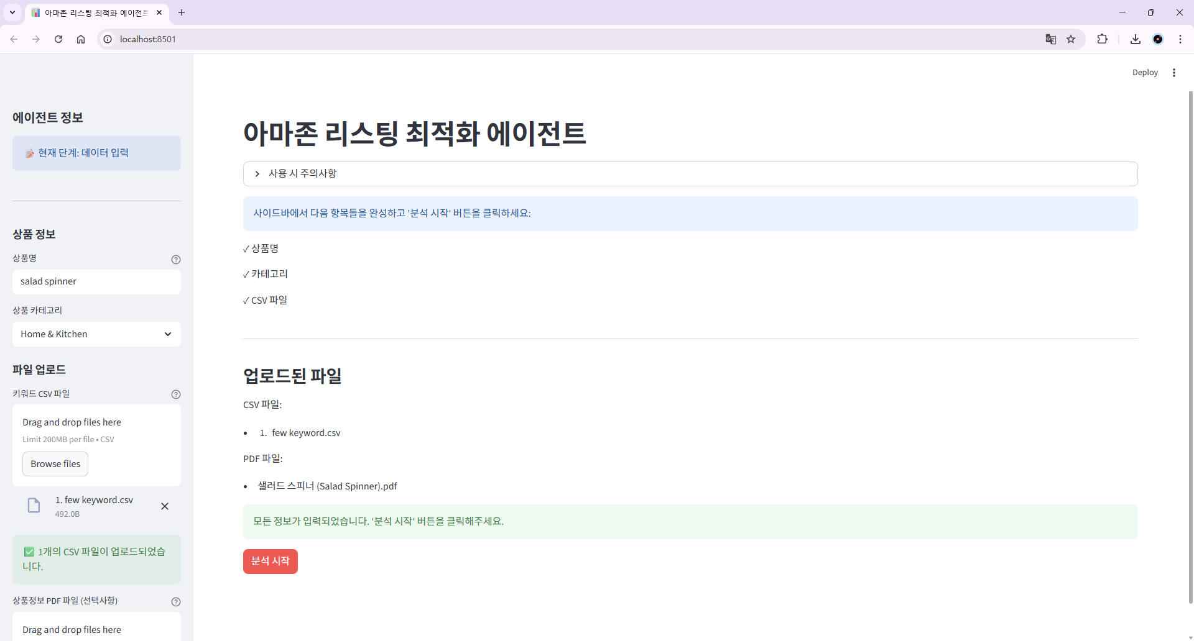
Input
sidebar는 항상 떠있는 화면으로, 전체 데이터에 대한 간단한 정보 및 초기화 버튼 배치
streamlit 자체에서 파일 업로드를 지원해서 자체기능으로 돌림

Slide 10
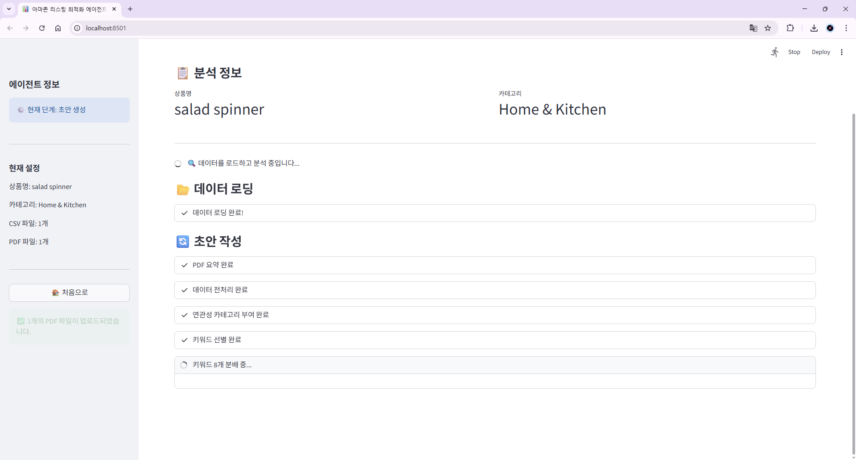
Preprocessing
에러가 날 경우, 로그를 통해 왜 에러가 났는지 확인 및 처음으로 돌아가는 기능도 지원

Slide 11
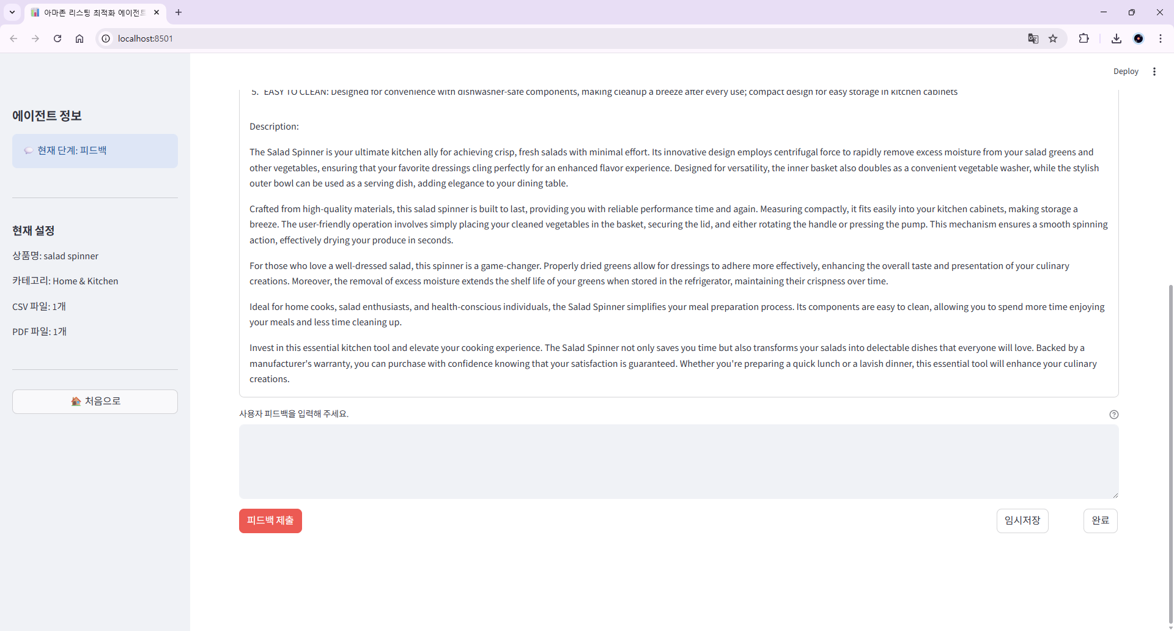
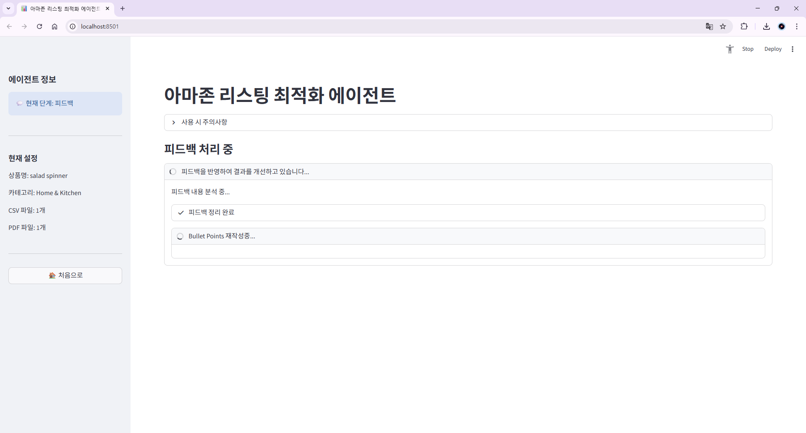
Feedback
텍스트 입력창에 입력/버튼 이용 시 화면이 초기화되는 문제 발생
-> 모든 결과를 session state에 저장하고, 실질적인 표시는 전부 session state에서 불러오도록 변경

Slide 12
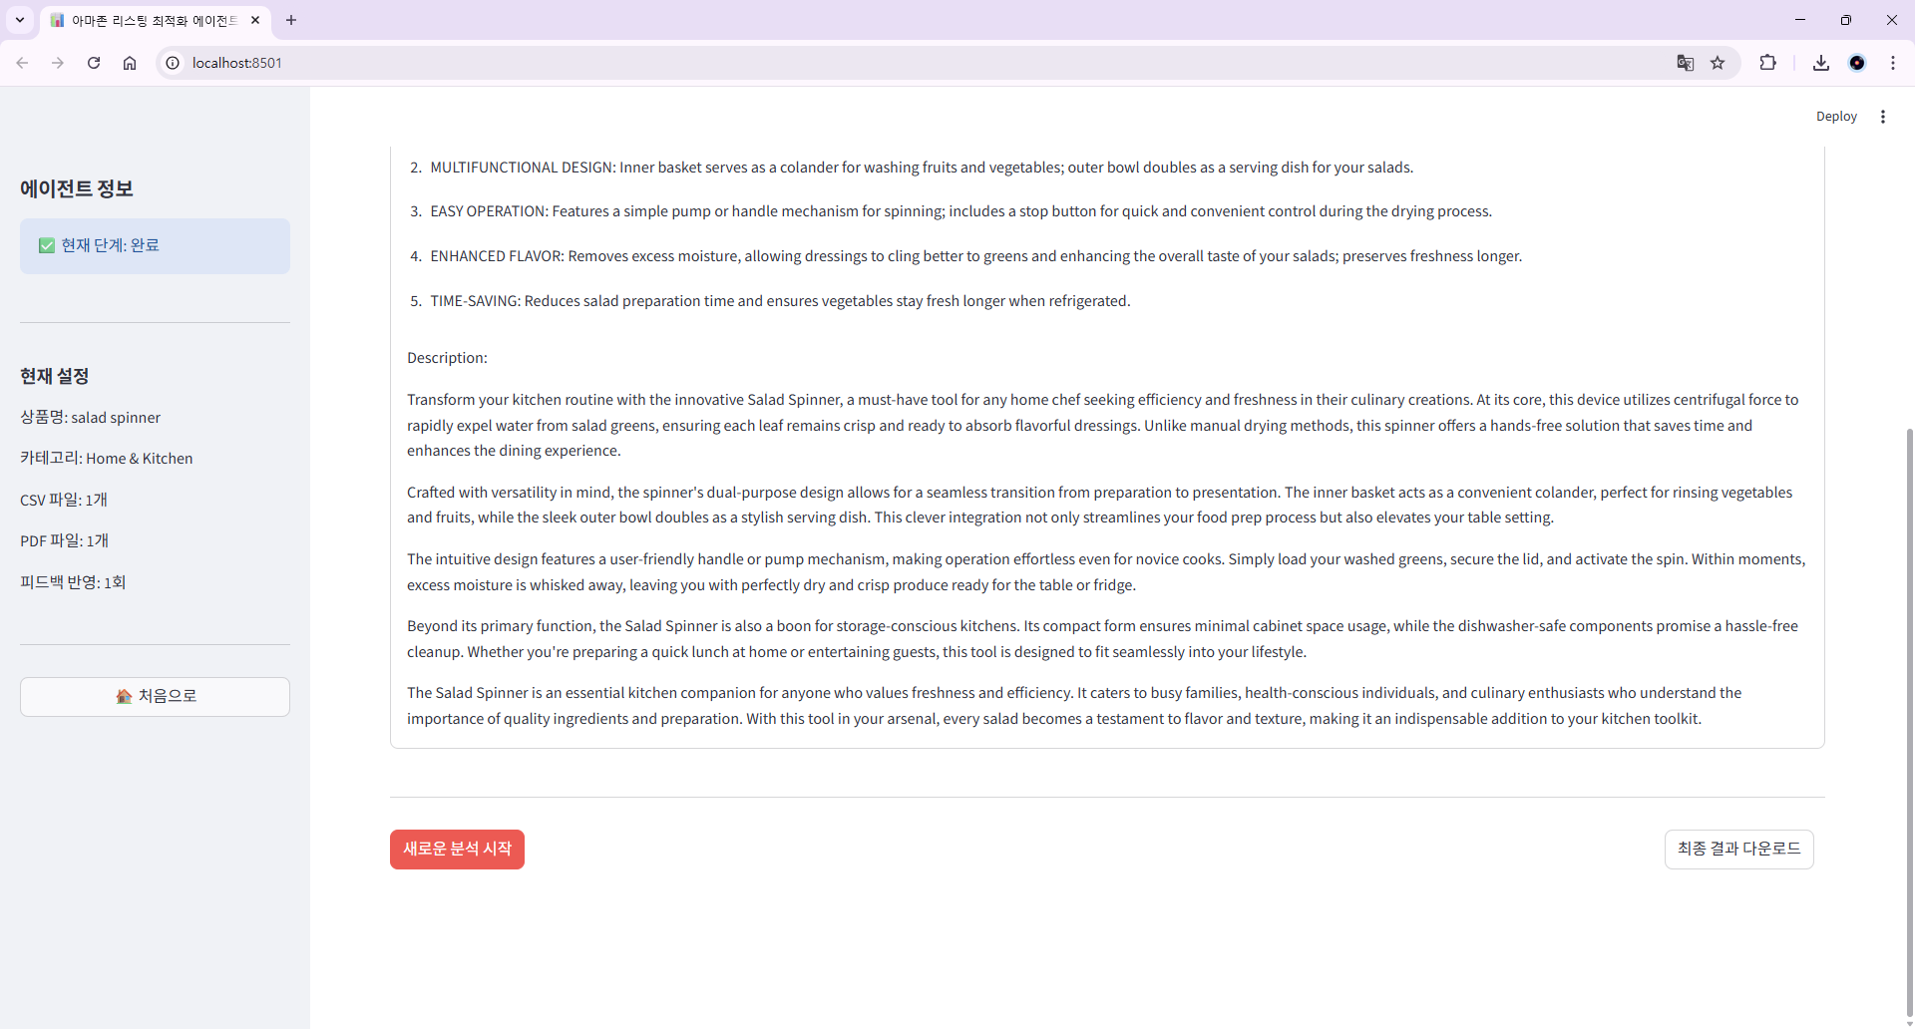
Results
최종 리스팅을 한눈에 보기 쉽게 배열 후, 저장 버튼을 통해 txt로 실제 리스팅 및 정보를 제공함

Slide 13
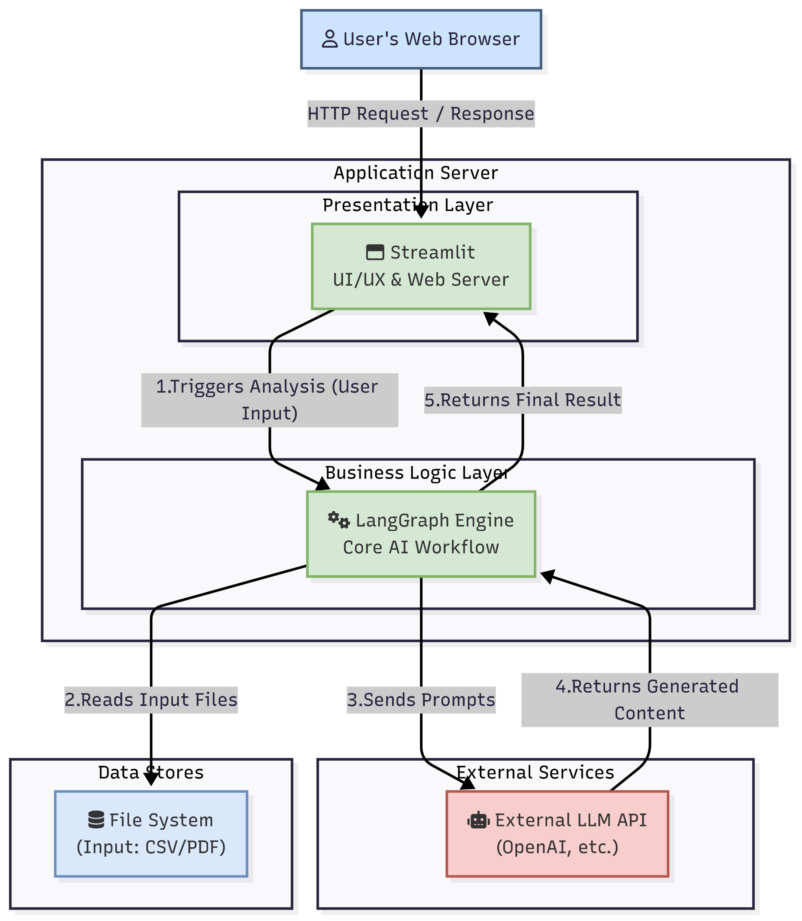
기술 선택
Core: Python, LangGraph, LangChain
AI / LLM: OpenAI
Data Processing: Pandas, NumPy
UI: Streamlit

